Slide 1
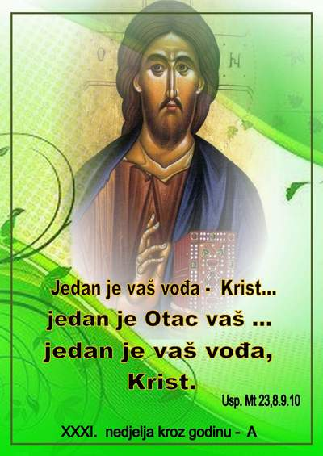
XXXI. NEDJELJA KROZ GODINU GODINA A 2017.

Slide 2
U Bogu mom je snaga moja sva,
On je taj što zgazi neprijatelja!
Pjevam i kličem radosno
Krist je Kralj!
Jer On donese pobjedu
i oslobodi nas!
Njegova Riječ pobjedi sotonu,
i svi će vidjeti
Da u Bogu mom je snaga moja sva,
On je taj što zgazi neprijatelja!
Pjevam i kličem radono
Krist je kralj!

Slide 3
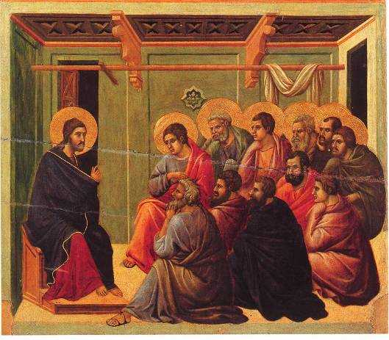
Isus prozbori mnoštvu i svojim učenicima:

Slide 4
Gospodine smiluj se nama
Gospodine smiluj nam se
Mi molimo Tebe da uđeš u naš život sav
Mi molimo Tebe da uđeš u naš život sav
O Kriste naš smiluj se nama
O Kriste naš smiluj nam se
Mi molimo Tebe da uđeš u naš život sav
Mi molimo Tebe da uđeš u naš život sav

Slide 5
Slavu tvog imena vikat ću sa krovova
jer ja sam tvoj ja sam tvoj
Sve što je u meni dajem tvojoj ljubavi
Jer ja sam tvoj ja sam tvoj
Evo me ja Tebi pružam ruke
Ti si Bog i Sin i vladar vjekova
Vladar vjekova
Slavu tvog imena vikat ću sa krovova
jer ja sam tvoj ja sam tvoj
Sve što je u meni dajem tvojoj ljubavi
Jer ja sam tvoj ja sam tvoj

Slide 6
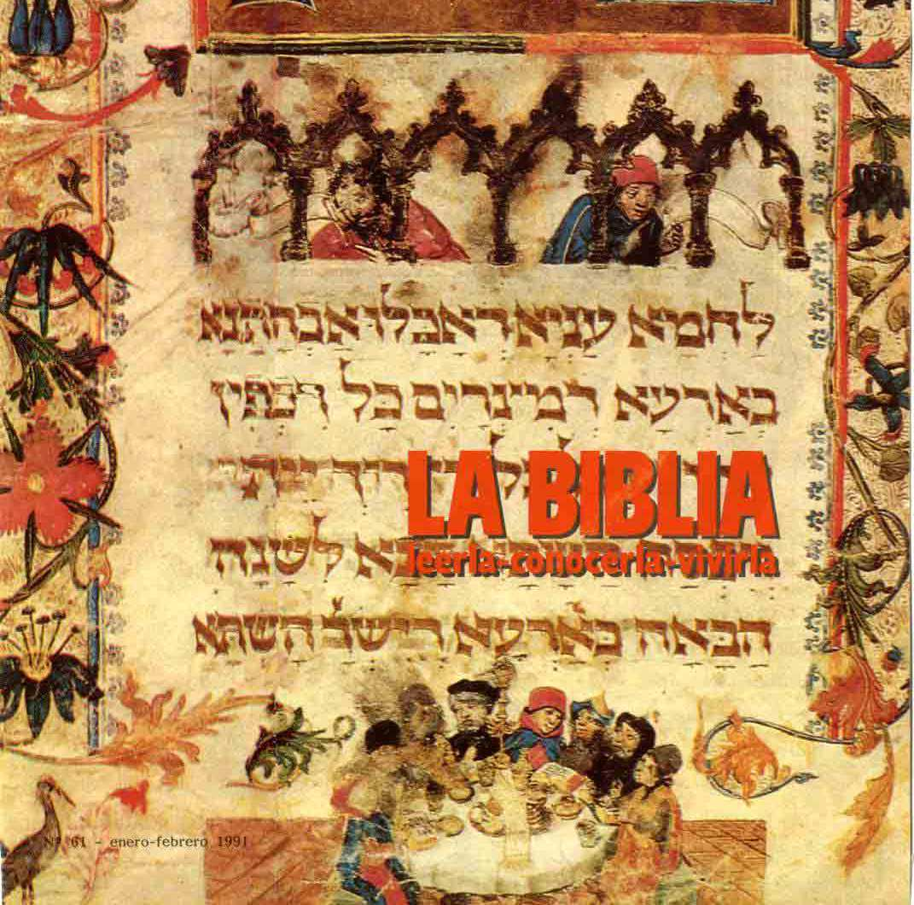
Mal 1:14b-2:2b,8-10 Ja sam velik kralj - govori Gospodin nad vojskama - i strašno je ime moje među narodima. A sad vas opominjem, svećenici!
Ako ne budete poslušali, ako ne budete
k srcu uzeli da proslavite ime moje - govori
Gospodin nad vojskama - kletvu ću
na vas svaliti.
Vi ste s puta zašli, učinili ste da se mnogi o zakon spotiču, raskinuli ste savez Levijev - govori Gospodin nad vojskama. Zato učinih da vas preziru i ponizuju svi narodi jer se putova mojih vi držali niste, nego ste bili pristrani primjenjujući zakon. Nemamo li svi jednog Oca? Nije li nas jedan Bog stvorio? Zašto smo onda jedan drugome nevjerni te skvmimo savez svojih otaca?
BIBLIJA
Zašto mi pogazišmo Savez naših otaca?

Slide 7
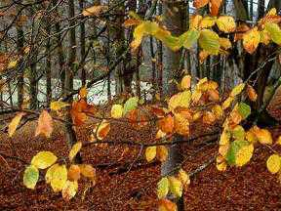
Psalam 131
Gospodine, ne gordi se moje srce
niti se oči uznose.
Ne idem za stvarima velikim
ni za čudima što su iznad mene.
Čuvaj dušu moju u miru
kod sebe, Gospodine!

Slide 8
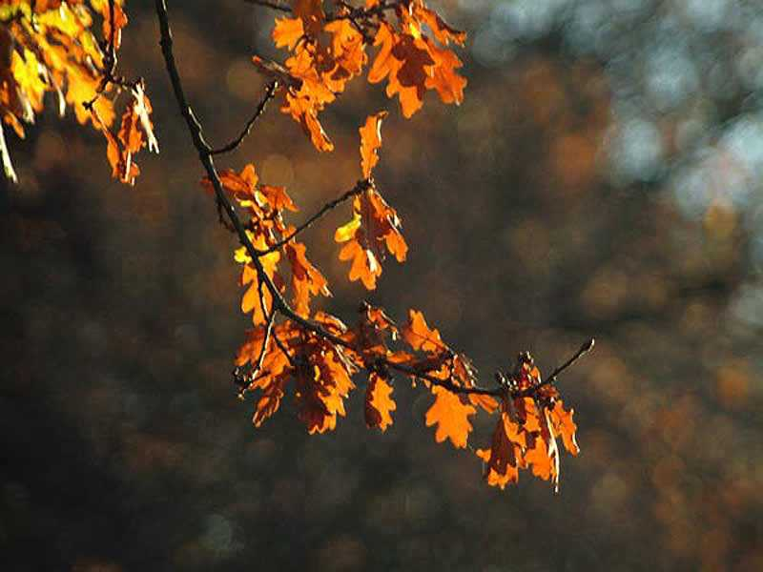
Ne, ja sam se smirio
i upokojio dušu svoju;
kao dojenče na grudima majke,
kao dojenče duša je moja u meni.
Čuvaj dušu moju u miru
kod sebe, Gospodine!

Slide 9
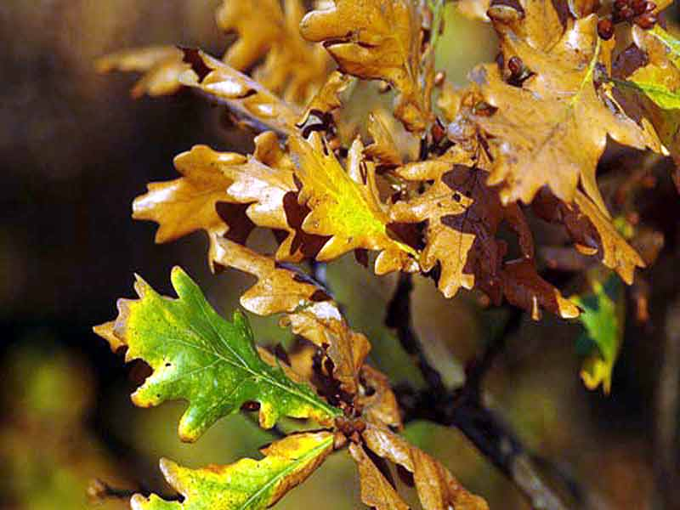
U Gospodina se, Izraele, uzdaj
odsada dovijeka.
Čuvaj dušu moju u miru
kod sebe, Gospodine!

Slide 10
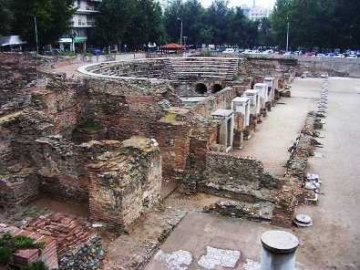
1Sol 2:7b-9.13
Bili smo među vama nježni
kao majka što hrani i njeguje svoju djecu.
Tako, puni ljubavi prema vama, htjedosmo vam predati ne samo evanđelje Božje nego i naše duše jer ste nam omiljeli. Sjećate se doista, braćo, našega truda i napora.
Propovijedali smo vam evanđelje Božje i radili noću i danju da ne bismo opteretili koga od vas.
Zato, eto, i mi bez prestanka zahvaljujemo Bogu što ste, kad od nas primiste riječ poruke Božje,
primili ne riječ ljudsku, nego kakva uistinu jest,
riječ Božju koja i djeluje u vama,vjernicima.
Anfiteatar u Solunu

Slide 11
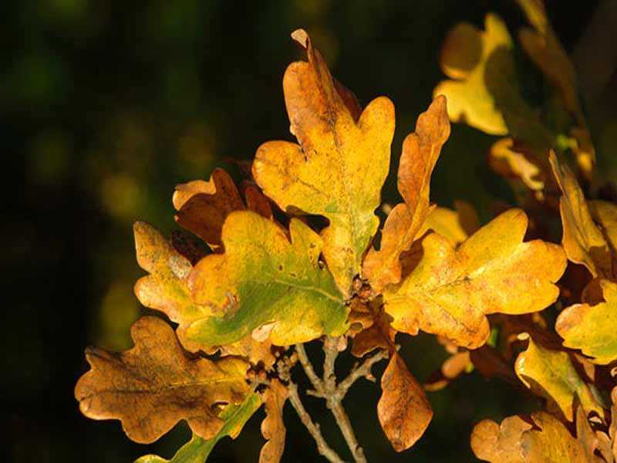
ON JE VLADAR SVIH VLADARA!
SLAVA! ALELUJA!
GOSPODAR JE GOSPODARA!
SLAVA! ALELUJA!
ISUS, KRALJ JE MIRA!
SLAVA! ALELUJA! 2x

Slide 12
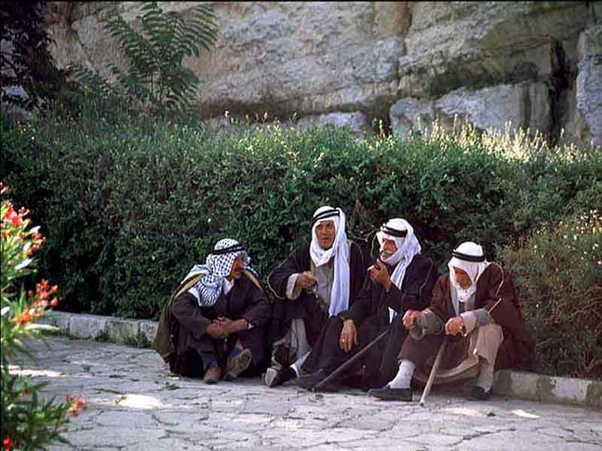
Jeruzalem. Uz vrata Damaska oni odmaraju.​

Slide 13
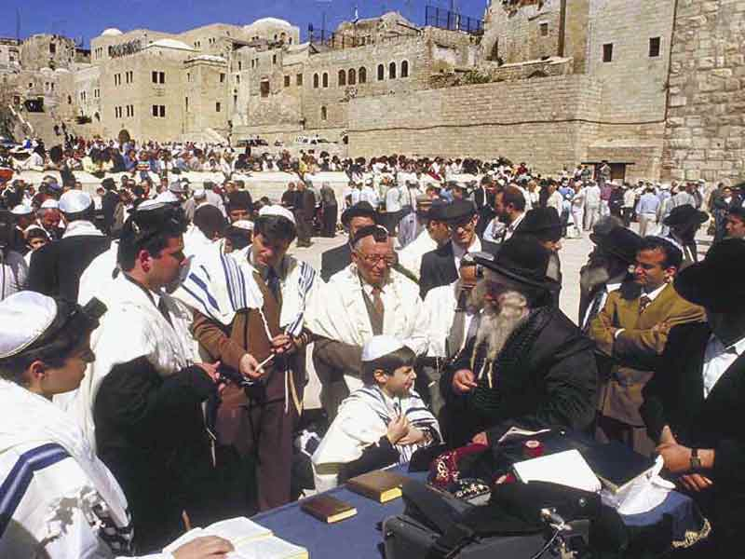
( Dal vangelo secondo Matteo ) Mt 23; 1-12
Isus prozbori mnoštvu i svojim učenicima: »Na Mojsijevu stolicu zasjedoše pismoznanci i farizeji. Činite dakle i obdržavajte sve što vam kažu, ali se nemojte ravnati po njihovim djelima jer govore, a ne čine.
Vežu i ljudima na pleća tovare teška bremena, a sami ni da bi ih prstom makli. Sva svoja djela čine zato da ih ljudi vide. Doista, proširuju zapise svoje i produljuju rese. Vole pročelja na gozbama, prva sjedala u sinagogama, pozdrave na trgovima i da ih ljudi zovu 'Rabbi'. Vi pak ne dajte se zvati 'Rabbi', jer jedan je učitelj vaš, a svi ste vi braća.
Ni ocem ne zovite nikoga na zemlji jer jedan je Otac vaš - onaj na nebesima. I ne dajte da vas vođama zovu,
jer jedan je vaš vođa - Krist.
Najveći među vama
neka vam bude poslužitelj.
Tko se god uzvisuje, bit će ponižen,
a tko se ponizuje, bit će uzvišen.«
Jeruzalem. Zd plača.

Slide 15
Kroz moj život,
Proslavi se o bože, proslavi se
Kroz moj život
uvijek se proslavi
Po ovom kruhu
Proslavi se o bože, proslavi se
Po ovom kruhu
uvijek se proslavi
Po ovom vinu
Proslavi se o bože, proslavi se
Po ovom vinu
uvijek se proslavi
Notes:
15

Slide 16
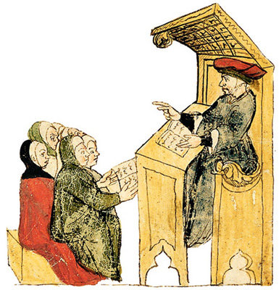
»Na Mojsijevu stolicu zasjedoše pismoznanci i farizeji.

Slide 17
Ja dolazim pred Tvoje lice
Jer žrtva čista predana je
Ja ulazim da uvijek hvalim
To presveto Ime - Jahve
Bože, hvalim Te Obožavam Te
Bože, hvalim Te Obožavam Te
Ime ti je Sveti, Sveti Bog!

Slide 18
Daruj nam mir, daruj nam mir,
u našim srcima, Isuse!
Ostani tu, Gospodine!
Ostani tu, Gospodine!
I tvoj mir u nama!
I tvoj mir u nama!

Slide 19
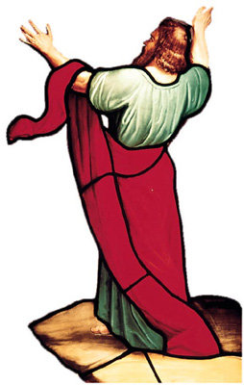
Činite dakle i obdržavajte sve što vam kažu, ali se nemojte ravnati po njihovim djelima jer govore, a ne čine.

Slide 20
LJEPOTA KRALJA MOG, VELIČANSTVENOG,
ZEMLJU RADUJE, ZEMLJU RADUJE
U SJAJ ZAODJEVEN, TAMA UZMIČE,
OD GLASA NJEGOVA DRHTI SVAKO ZLO.
NAŠ BOG JE VELIK
PJEVAJ S NAMA: BOG JE VELIK
I SVI ĆE VIDJETI
NAŠ BOG JE VELIK
VJEČNO VLADA ON, U RUCI DRŽI SVE
POČETAK JE I KRAJ, POČETAK JE I KRAJ
TROJEDINI BOG, OTAC, SIN I DUH
JANJE JE I LAV, JANJE JE I LAV
IME NAJVEĆE VRIJEDNO SLAVLJENJA
SVIM SRCEM PJEVAM
NAŠ BOG JE VELIK

Slide 21
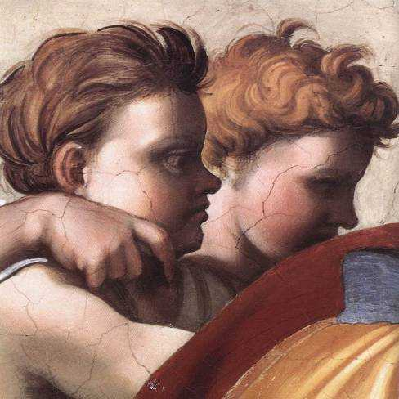
Vi pak ne dajte se zvati 'Rabbi',
jer jedan je učitelj vaš, a svi ste vi braća.

Slide 22
I Primit ćete snagu,
Duh Sveti sići će na vas,
I bit ćete svjedoci,
Sve do na kraj svijeta.
Nakon muke i smrti Gospodina,
Ukazao se učenicima,
Reče: "Gledajte me i vjerujte!"
I doći ćete tamo gdje sam Ja.
Isus bi na nebo Uznesen,
Ali ostao je sa nama,
Reče: "Idite u Jeruzalem!"
I dovući ćete silu sa neba!

